Slide 1
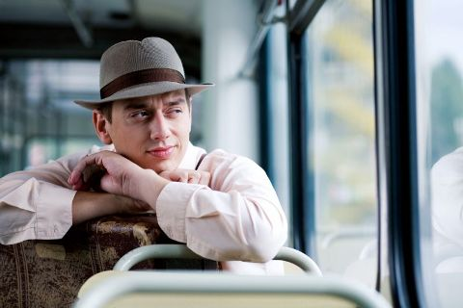
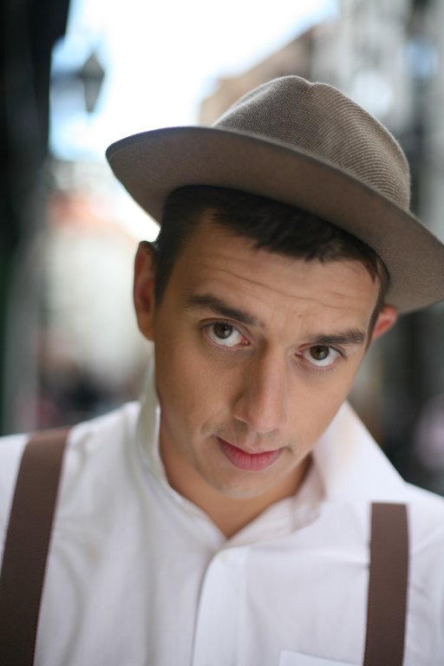
ROK TRKAJ

Slide 2
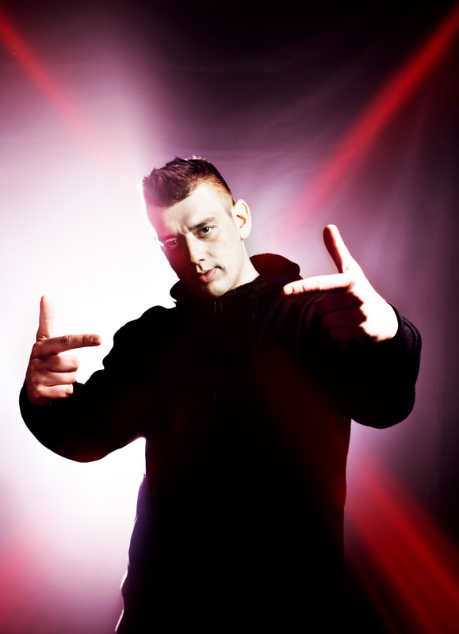
S čim se ukvarja :
Raper
novinar
univerzalni diplomat
tekstopisec
popotnik

Slide 3
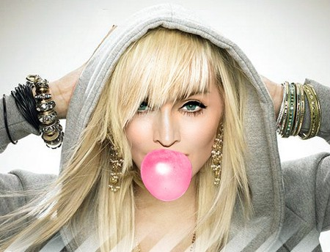
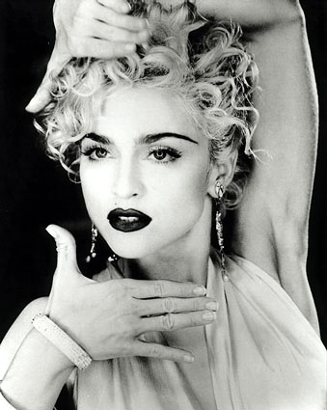
Madonna Louise Veronica Ciccone

Slide 4
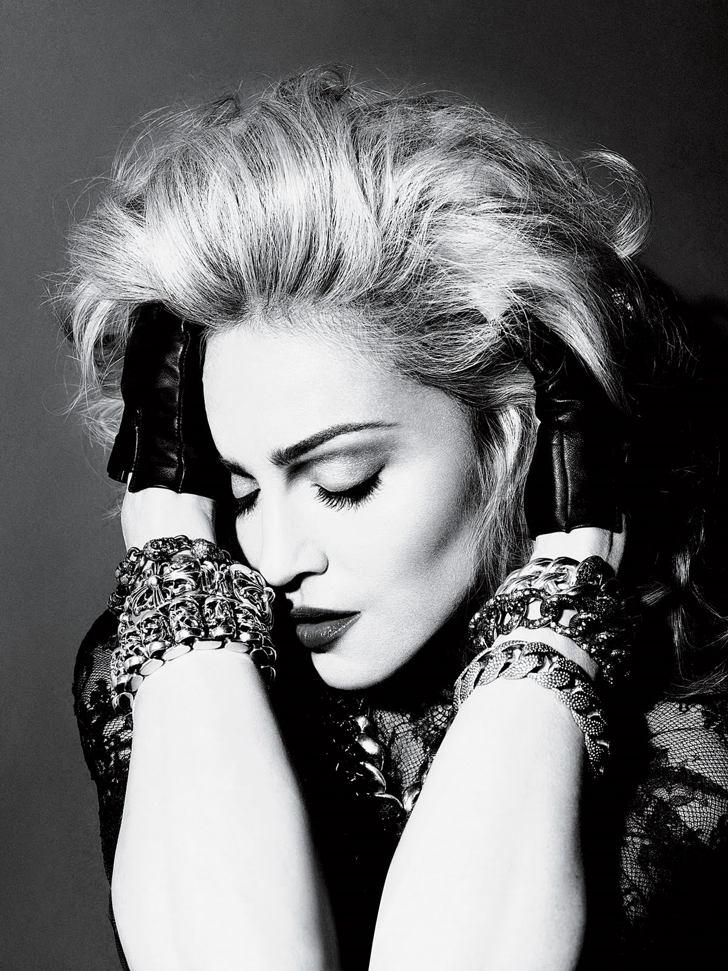
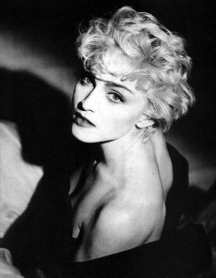
S čim se ukvarja :
Kantavtorica (izvajalka lastnih skladb),
Glasbena producentka,
Igralka.

